Slide 1
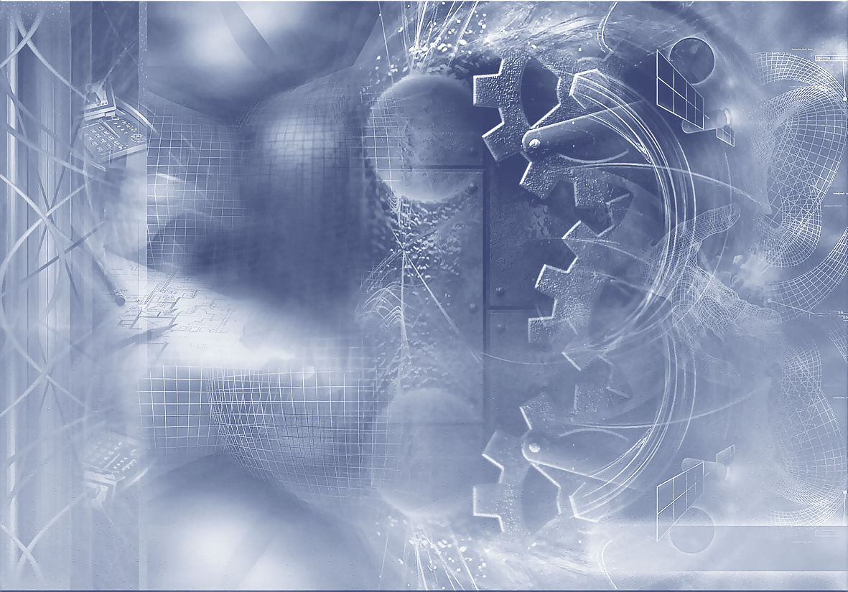


ОАО «Уфимское
моторостроительное производственное объединение»,
г. Уфа
Разработка концепции автоматизированного производства
Полых широкохордных вентиляторных лопаток
2.2.4

Slide 2
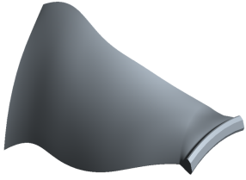
Цели проекта
Целью Проекта является разработка технологической концепции автоматизированного производства Полых Широкохордных Вентиляторных Лопаток (ПШХВЛ), являющейся основой для последующей организации серийного производства:
сокращение циклов производства;
повышение качества изделий;
сокращение затрат на производство.

Slide 3
Выполненные работы по реализации проекта
Выполненные работы в рамках разработки Концепции:
Разработан технологический процесс обработки детали
Определены модели необходимого оборудования
Определено количество необходимого металлорежущего оборудования
Проведен расчет экономической эффективности
Выполненные работы в рамках реализации 1-го этапа Концепции:
поставлен ряд оборудования
практически подтверждены парметры рассчитанные в концепции
внедрена в производство ПШХВЛ на всех операциях механической обработки

Slide 4
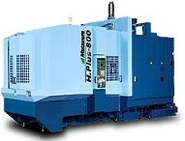
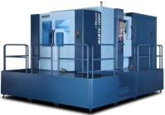
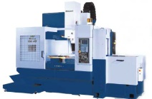
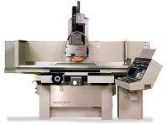
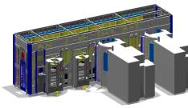
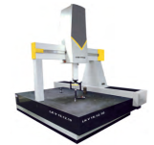
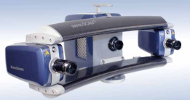
Выбор оборудования и расчет оборудования
Рассчитанное и подобранное и частично поставленное основное оборудование
№ | Вид | Наименование | Модель | Количество
1 |  | Горизонтально – фрезерный обрабатывающий центр | MATSUURA H. Plus – 800 | Всего по расчетам концепции - 1 ед. Поставлено при реализации 1-го этапа – 1 ед.
2 |  | 5-ти координатный фрезерный обрабатывающий центр | MATSUURA МАМ72-100Н | Всего по расчетам концепции - 2 ед. Поставлено при реализации 1-го этапа – 1 ед.
3 |  | Вертикальный обрабатывающий центр | MATSUURA RA-4G | Всего по расчетам концепции - 6 ед. Поставлено при реализации 1-го этапа – 2 ед.
4 |  | Система гидроабразивной резки | Flow Mach | Всего по расчетам концепции - 1 ед. Поставлено при реализации 1-го этапа – 1 ед.
5 |  | Плоскошлифовальный станок 1 ед. | ОКАМОТО АСС-2860ЕХ | Всего по расчетам концепции - 1 ед. Поставлено при реализации 1-го этапа – 1 ед.
6 |  | Многоуровневая система MLS | Fastems | Всего по расчетам концепции - 3 ед. Поставлено при реализации 1-го этапа – 0 ед.
7 |  | Контрольно-измерительная машина | Nikon LK v20.15 | Всего по расчетам концепции - 1 ед. Поставлено при реализации 1-го этапа – 0 ед.
8 |  | Система оптических измерений поверхностей | Breuckmann stereoSCAN | Всего по расчетам концепции - 1 ед. Поставлено при реализации 1-го этапа – 0 ед.
Notes:
4

Slide 5
Выводы
По результатам выполненных в данном Проекте концепции работ и подтвержденных реализацией первого этапа можно сделать вывод, что применение новых технологий, базирующихся на высокопроизводительных обрабатывающих центрах и современном инструменте, позволяет достичь поставленной цели Проекта:
1. Повышение качества изделий за счет:
высокого постоянства выполняемых на предлагаемом оборудовании размеров, формы и технологических требований чертежа, что сокращает затраты на проведение контрольных операций;
высокой стабильности изготовленных на этом оборудовании деталей, что сокращает затраты на сборочных операциях и повышает эксплуатационные свойства изделия.
2. Сокращение циклов производства за счет*:
сокращения времени механической обработки деталей в рамках годовой программы, что обеспечивает в среднем рост производительности по механической обработке в 8,4 раза;
3. Сокращение затрат на производство*:
экономия по заработной плате основных рабочих;
экономия по затратам на электроэнергию;
общая экономия за счет совершенствования технологии изготовления деталей.
Окупаемость капитальных затрат (через снижение технологической себестоимости изделий)
в течение 3,7 года.
* Примечание: по соглашению с Заказчиком некоторые количественные значения скрыты

